Slide 1
Kluger-Kellner
Lena Borisow und Howida Eid Anwendungsentwicklerinnen bei Gesellschaft für Personalentwicklung und Bildung.

Slide 2
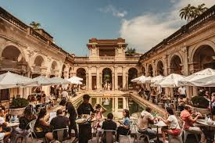
Wie können Kellner in diese größerer Masse von Gästen ruhig, konzentriert und keine wünsche von den Gästen vergessen !!!!!!!

Slide 3

Unsere Project lass das in ein paar Sekonden funktionieren. Also keine Notizen mehr und keine FEHLERN
Kellner Nummer……
Tisch Nummer…….
Speisekarte…..
..
..
..
..
..
..
Bestellung

Slide 4
Kosten kosten kosten, das ist das erstes, was ein Unternehmer immer nach fragt !!! https://www.meinpraktikum.de/ratgeber/mindestlohn/praktikum/faq https://www.berlin.de/sen/arbeit/beschaeftigung/mindestlohngesetze
Personalkosten
Personal | Stundenlohn, € | Stundenanzahl | Gesamtlohn, €
Eigener Lohn | 12,00 | 80 | 960,00
Consulting Herr M. | 53,50 | 2 | 107,00
Consulting Herr L. | 53,50 | 2 | 107,00
Summe |  |  | 1.174,00 €
Fixkosten Pauschal
Kostenart | Kosten/St | Stundenanzahl | Gesamtkosten, €
Bürokosten | 2,42 | 80 | 193,60
Kosten Arbeitsplatz PC | 0,11 | 80 | 8,80
Kosten Kommunikation | 0,09 | 2 | 0,18
Summe |  |  | 202,58 €
Variable Kosten Pauschal
Kostenart | Kosten/St, € | Stundenanzahl | Gesamtkosten, €
Materialkosten | 0,07 | 80 | 5,60
Summe |  |  | 5,60
Projektgesamtkosten 1.382,18€

Slide 5
Die Qualitätssichernden Maßnahmen unseres Projekts wird geprüft.
Konstruktive Maßnahmen | Analytische Maßnahmen
Detailliertes Anforderungsliste, siehe Anhang. | Entwicklertests
Detaillierte Planung | White-Box-Tests durch Kollegin: H. Eid
Einhaltung der Coding-Standards von php | Code Review durch Projektbetreuer
Einhaltung der Firmenrichtlinien bezüglich Entwicklerarbeit | Interne Qualitätskontrollen, Überprüfung durch Vorgesetzten
Formatierung des Codes: Einsatz der Autoformat-Funktion der IDE | Black-Box-Tests durch Tester: Oliver Schwietzer.
Pflege sinnvoller Kommentare im Code | Kommentare zur Erklärung von Schlüssel-konzepten und komplexen Funktionen im Code.

Slide 6
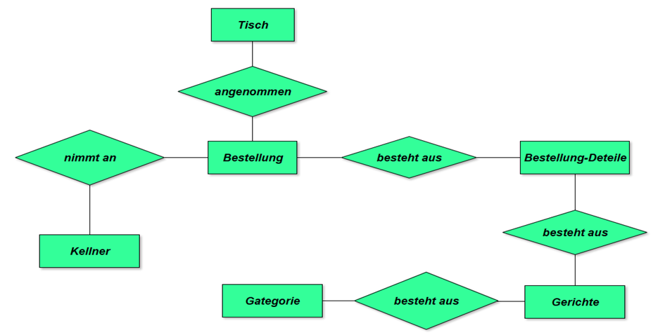
Zuerst haben wir die Datenbank erstellt und implementiert.

Slide 7
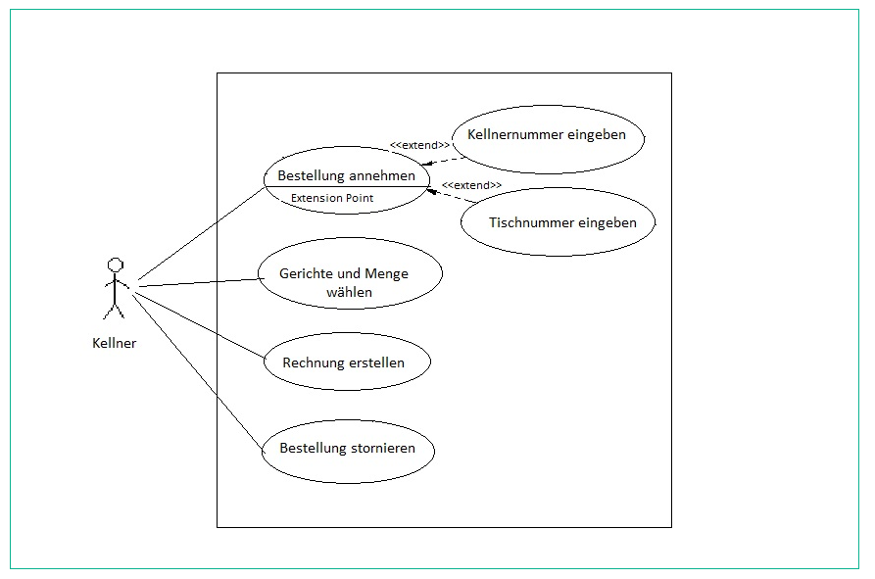
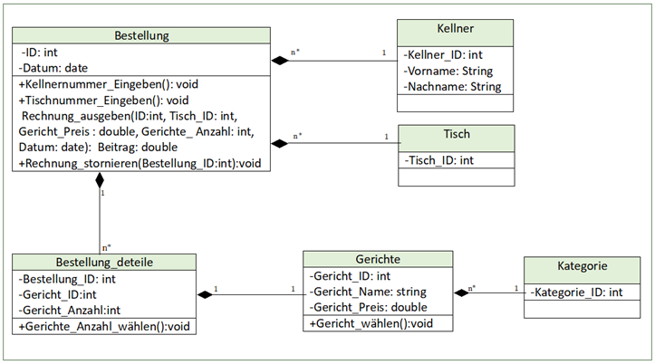
Um sicher zu gehen, dass unser Projekt macht, wofür wir es erstellt haben, zeichneten wir uml und Klassen Diagramme.

Slide 8
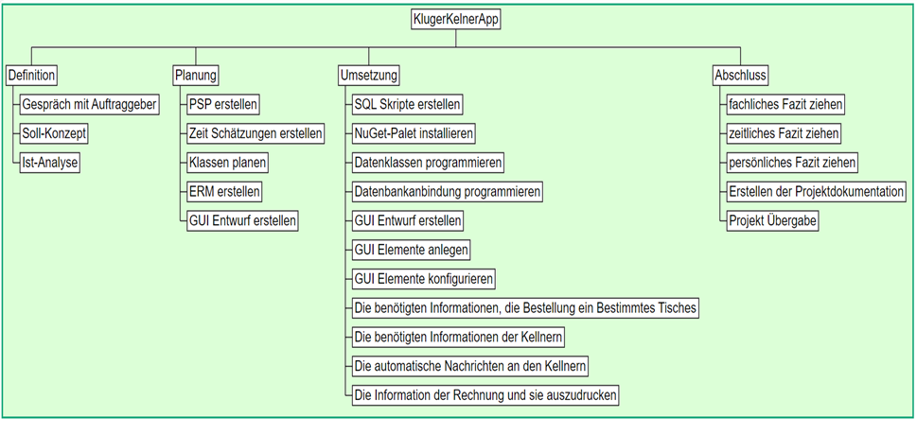
Der projektstrukturplan zeigt auch unseren ProjektAblauf.

Slide 9
Hier sehen sie unser Zeitplan.
Prozess | Teilprozess | Stunden
Definitionsphase 6 Stunden | Gespräch mit Auftraggeber | 2
 | Soll-Konzept | 2
 | Ist-Analyse | 2
Planung 9 Stunden | PSP erstellen | 2
 | Zeit Schätzungen erstellen | 1
 | Klassen planen | 2
 | ERM erstellen | 1
 | GUI Entwurf erstellen | 3
Umsetzung 51 Stunden | SQL Skripte erstellen | 4
 | NuGet-Palet installieren | 2
 | Datenklassen programmieren | 8
 | Datenbankanbindung programmieren | 2
 | GUI Entwurf erstellen | 2
 | GUI Elemente anlegen | 2
 | GUI Elemente konfigurieren | 5
 | Die benötigten Informationen, die Bestellung ein Bestimmtes Tisches | 8
 | Die benötigten Informationen der Kellner | 7
 | Die automatischen Nachrichten an den Kellnern | 7
 | Die Information der Rechnung und sie auszudrucken | 4
Abschluss 14 Stunden | fachliches Fazit ziehen | 1
 | persönliches Fazit ziehen | 1
 | zeitliches Fazit ziehen | 1
 | Erstellen der Projektdokumentation | 10
 | Projekt Übergabe | 1

Slide 11
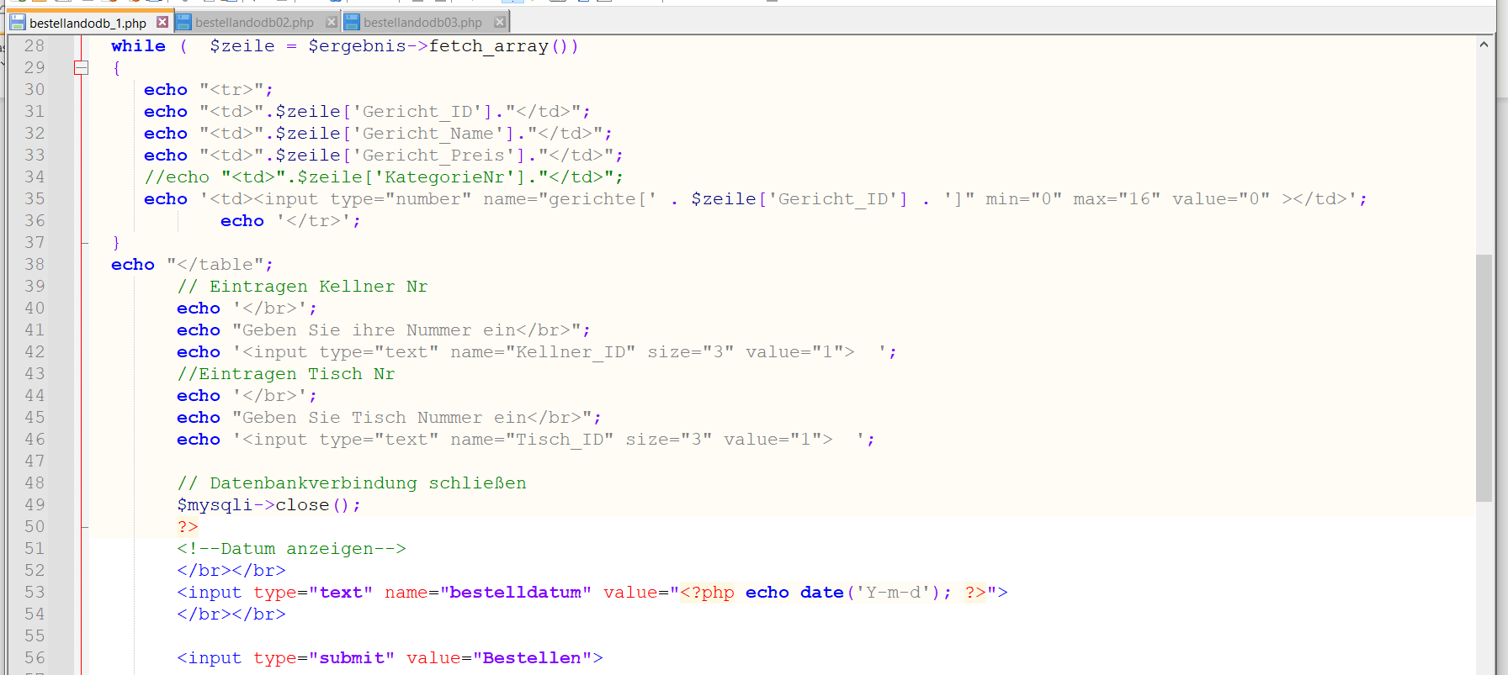

Slide 14
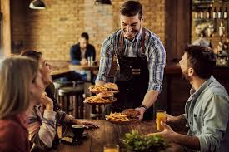

Slide 17
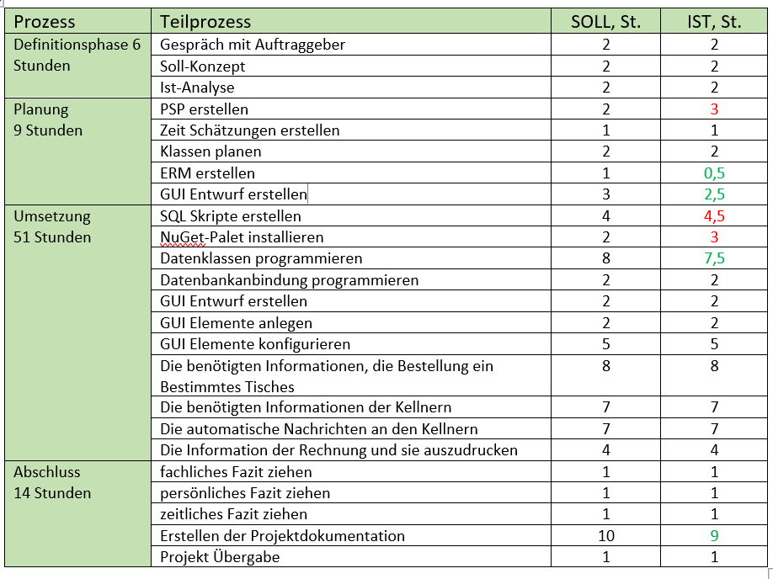
Fazit: 1.Zeitliche-soll-ist:

Slide 18
Fachliche-soll-ist:
Teilprozess | Ja | Funktionstest bestanden
Datenbank anlegen | ۷ | ۷
Datenbank konfigurieren | ۷ | ۷
ODBC-Verbindung einrichten | ۷ | ۷
Applikationsserver installieren | v | ۷
UI-Elemente konfigurieren | ۷ | ۷
Test und QS | ۷ | ۷

Slide 19
Persönlicher Fazit: Im Laufe des Projekts habe ich meine Fähigkeiten in der PHP-Programmierung deutlich verbessert. Die Erfahrung mit der Codeüberprüfung und das Feedback des Vorgesetzten haben mir gezeigt, wie wichtig es ist, bei der Arbeit an größeren Programmen viele Faktoren zu berücksichtigen und wie wichtig eine sorgfältige Vorplanung der Schritte ist. Das Wasserfall-Projektentwicklungsmodell erwies sich für dieses kleine Projekt als effektiv. Eine wichtige Lektion war, dass die Zusammenarbeit mit Führungskräften zur Umsetzung von Aspekten des stufenweisen Ansatzes sich ändernden Anforderungen und zusätzlichen Funktionen gerecht werden kann.

Slide 20
Am ende bedanken wir uns bei ihnen für das zuhören und ihre Aufmerksamkeit. ================= Lena borisow & howida eid

